Slide 1
IL TUO PARTNER PER INVESTIRE
IN FRIULI VENEZIA GIULIA
ChIMERA PROJECT - Trieste, 26 settembre 2019

Slide 2
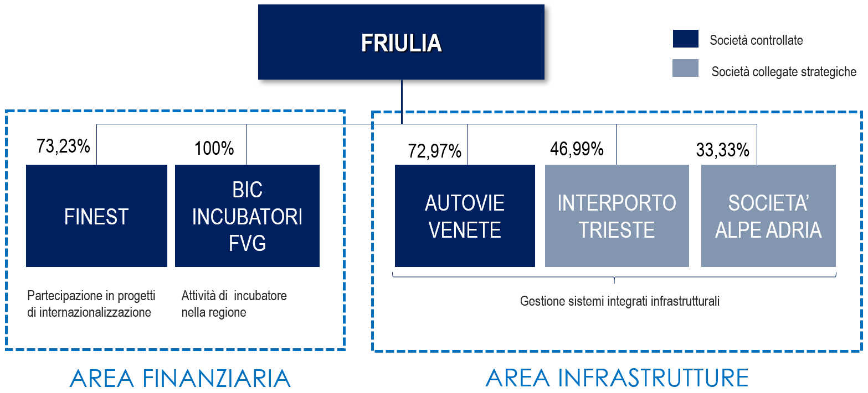
AZIONARIATO E ATTIVITA’ SVOLTA
ATTIVITA’ TRADIZIONALE
FRIULIA assume partecipazioni di minoranza nel capitale di rischio di imprese regionali;
Ha un posizionamento unico nel mercato grazie a :
operazioni di sviluppo a supporto delle imprese del FVG con uscita nel segno della continuità azionaria; prevista anche la possibilità di operazioni a mercato con cessione a terzi investitori industriali, finanziari;
costo competitivo: al rendimento finanziario richiesto da Friulia si accompagna un ritorno «intangibile» legato allo sviluppo e valorizzazione di aziende del territorio.
Portafoglio medio negli ultimi tre anni di ~ 60 partecipate, per un controvalore investito di ~ € 130 milioni. Un team di 10 professionisti dedicati.
Chi siamo
FRIULIA è la Finanziaria Regionale del Friuli Venezia Giulia costituita nel 1967;
Il patrimonio netto di Friulia è di circa € 640 milioni ed è a servizio dello sviluppo di due attività:
HOLDING DI PARTECIPAZIONI
FRIULIA dal 2006 è la capogruppo di alcune società di interesse strategico regionale, in precedenza controllate direttamente da Regione FVG;
Fornisce servizi di holding (es. tesoreria, consolidato fiscale, consulenza amministrativo/contabile, personale, ecc) e, più in generale, di coordinamento e supporto.
Azionariato e il Gruppo

Slide 3
MISSION E OPERATIVITA’ SUL MERCATO
La nostra mission
Come Friulia agisce sul mercato
RAFFORZARE
CONTRIBUIRE
Acquisendo partecipazioni di minoranza ≤35 %
che, al termine dell'intervento (~5 anni), cede generalmente all'imprenditore ad un rendimento predefinito
la capitalizzazione delle imprese, aiutandole ad indirizzare risorse economiche verso obiettivi di crescita di medio lungo periodo
alla strutturazione ed al miglioramento di una corretta governance aziendale
Lasciando la gestione agli imprenditori
offrendo check-up periodico degli obiettivi e dei piani di sviluppo e consulenza strategica (anche mediante la partecipazione in CdA/Collegio Sindacale)
FACILITARE
CONCORRERE
Mettendo a disposizione la propria rete di contatti
per trovare sinergie con istituzioni bancarie, investitori e associazioni
a diffondere le opportunità fornite dalla buona finanza quale strumento di vantaggio competitivo per le PMI regionali
in sinergia con gli altri attori economici del Territorio allo sviluppo economico del Friuli Venezia Giulia
Creando sinergia tra le imprese partecipate e facilitando i rapporti con la Regione FVG
favorendo le occasioni di business

Slide 4
FORMAT D’INTERVENTO
sviluppo
Friulia interviene con un’operatività di supporto alle imprese rappresentata:
dall’apporto di capitale per lo sviluppo
da finanziamenti collegati all’intervento in equity.
Negli anni sono stati sviluppati ulteriori format d’intervento legati alla media e piccola impresa ed alla PMI in momentanea crisi finanziaria: rispettivamente, Money & Coaching e Rilancio aziendale;
Ad integrazione degli interventi sopra citati, Friulia ha anche la possibilità di sottoscrivere quote di emissioni obbligazionarie di aziende partecipate, favorendone il collocamento sul mercato (Minibond).
Attività d’investimento a supporto delle imprese
passaggio
generazionale
project
financing
replacement
presenza
istituzionale
Money & Coaching
L’accelerazione della crescita di piccole imprese con ambizione e potenziale
Definizione PMI Comunitaria
Rilancio aziendale
Il rilancio delle imprese in temporanea difficoltà finanziaria, ma con buone prospettive strategiche
Categoria di impresa
Dipendenti
Fatturato
o
Totale attivo
GRANDI imprese
>250
>50 milioni di Euro
o
>43 milioni di Euro
Minibond
La buona innovazione finanziaria, agevolando l’accesso delle nostre imprese a strumenti di finanziamento più evoluti
MEDIE imprese
<250
<50 milioni di euro
o
<43 milioni di euro
PICCOLE imprese
<50
<10 milioni di euro
o
<10 milioni di euro
MICRO imprese
<10
<2 milioni di euro
o
<2 milioni di euro

Slide 5
ATTIVITA’ D’INVESTIMENTO A SUPPORTO DELLE IMPRESE
sviluppo
OBIETTIVO
Attività d’investimento a supporto delle imprese
Sostenere prevalentemente lo sviluppo e la continuità di imprese attive sul mercato da diversi anni, in fase di crescita, di passaggio generazionale, fermo restando l’obiettivo della continuità del controllo imprenditoriale
passaggio
generazionale
MODALITA’ DI INTERVENTO - CAPITALE
project
financing
replacement
presenza
istituzionale
DIMENSIONE INTERVENTO: € 0,5 -12 milioni
TARGET: imprese già attive nel mercato, in fase di sviluppo, di passaggio generazionale, interessate da piani di investimento, crescita (sia per linee interne che esterne)
Partecipazioni di minoranza qualificata (fino al 35%)
Way out in ~5 anni
Way out attraverso il riacquisto da parte dell’imprenditore a condizioni preconcordate;
Prevista anche la possibilità di operazioni a mercato con way out attraverso la cessione ad investitori industriali, finanziari e/o quotazione in Borsa;
Rappresentanti nel Consiglio di Amministrazione con azione di supporto allo sviluppo
Assistenza per favorire l’approccio al mercato ed al sistema finanziario
Assistenza per l’attività di M&A
Arrangement di finanziamenti, leasing e factoring con il sistema bancario
Money & Coaching
Rilancio aziendale
Minibond
MODALITA’ DI INTERVENTO – FINANZIAMENTI DI ACCOMPAGNAMENTO
FINANZIAMENTI A MEDIO/LUNGO TERMINE collegati all’investimento in capitale
TARGET : società già partecipate o in occasione dell’entrata nel capitale sociale
Flessibilità di prodotto (finanziamenti o prestiti obbligazionari)
Durata ~4-5 anni parametrata alla durata di permanenza nel capitale

Slide 6
MONEY & COACHING
sviluppo
OBIETTIVO
Attività d’investimento a supporto delle imprese
Aiutare la crescita di piccole imprese con grande potenziale che, per accelerare il proprio sviluppo, necessitano di capitale, supporto manageriale, professionale e formazione.
passaggio
generazionale
project
financing
MODALITA’ DI INTERVENTO
replacement
presenza
istituzionale
DIMENSIONE INTERVENTO: € 0,25 – 0,5 milioni tra capitale e finanziamento, anche in più tranche al raggiungimento di traguardi pre-concordati
TARGET: piccole imprese con chiare prospettive di crescita
Istruttoria snella, in linea con esigenze, risorse ed organizzazione della piccola impresa
Uscita: «tradizionale», mediante riacquisto da parte dell’imprenditore a termini predefiniti
Non prevista in generale l’entrata in Consiglio di Amministrazione, sostituita dalla presenza di un tutor Friulia con funzione di assistenza e monitoraggio
Intervento finanziario finalizzato all’acquisizione da parte dell’impresa di consulenza, formazione e supporto manageriale, anche mediante temporary manager, in area Amministrazione Finanza e Controllo, Operations, R&D, Commerciale e Marketing, Internazionalizzazione…
Supporto alla crescita mediante interventi straordinari quali fusioni/acquisizioni, creazioni di reti di impresa o altre aggregazioni
Il temporary manager selezionato nell’ambito dell’intervento Friulia può beneficiare di incentivi forniti da normative regionali
Money & Coaching
Rilancio aziendale
Minibond

Slide 7
RILANCIO AZIENDALE
sviluppo
OBIETTIVO
Permettere il rilancio di imprese caratterizzate da una solida posizione competitiva, ma indebolite dall’effetto combinato della recessione e della stretta creditizia
Evitare la dissipazione di tecnologia, conoscenze e valore nonché l’impatto sociale causato dall’inadeguata struttura di finanziamento dell’impresa
Agire, mediante un intervento sul capitale, da agente catalizzatore di un processo di risanamento concertato con il sistema bancario e gli altri stakeholders
Facilitare fusioni/aggregazioni
Attività d’investimento a supporto delle imprese
passaggio
generazionale
project
financing
replacement
presenza
istituzionale
MODALITA’ DI INTERVENTO
Money & Coaching
DIMENSIONE DELL’INTERVENTO: € 0,5 - 5 milioni
Target: imprese in momentanea crisi con un solido piano industriale di rilancio
Investimento misto di capitale e finanziamento, in accompagnamento eventualmente ad un socio industriale (esistente o nuovo)
A valere su un patrimonio separato di Friulia messo a disposizione prevalentemente dalla Regione FVG per € 17 milioni
Intervento preferibilmente concertato con il sistema bancario al fine di massimizzare l’effetto moltiplicatore dell’apporto equity e garantire all’impresa un’equilibrata struttura patrimoniale, anche mediante ricorso a procedure di ristrutturazione finanziaria
Uscita: preferibilmente mediante riacquisto da parte del socio industriale a condizioni preconcordate, ma variabile in funzione dei singoli casi concreti
Rilancio aziendale
Minibond

Slide 8
MINIBOND
sviluppo
OBIETTIVO
Attività d’investimento a supporto delle imprese
Diffonderne l’utilizzo da parte delle imprese operanti in regione, concorrendo al collocamento ed eventualmente facilitando l’emissione mediante il rafforzamento della loro struttura patrimoniale tenuto conto che:
i minibond sono uno strumento di finanziamento flessibile, a medio/lungo termine e atto a garantire la diversificazione e la stabilità delle fonti di finanziamento aziendali;
la progressiva standardizzazione, l’aumento dell’offerta e lo sviluppo di un mercato dei capitali specializzati li sta rendendo sempre più accessibili anche da parte delle PMI di dimensioni contenute.
passaggio
generazionale
project
financing
replacement
presenza
istituzionale
Money & Coaching
MODALITA’ DI INTERVENTO
DIMENSIONE DELL’INTERVENTO: € 1 - 7,5 milioni
(Sottoscrizione di aumento di capitale finalizzato al rafforzamento patrimoniale ed al miglioramento del rating in modo da consentire l’accesso al mercato dei minibond a condizioni competitive)
Sottoscrizione di una quota dell’emissione obbligazionaria (anche totalitaria), facilitandone il collocamento sul mercato
Sottoscrivere un prestito obbligazionario convertibile
Rilancio aziendale
Minibond

Slide 9
Via Locchi, 19 - 34143 TRIESTE
tel. +39 040 3197.1 – fax +39 040 3197400
mail@friulia.it – www.friulia.it
Segreteria di Presidenza e Direzione : int. 223
Direzione Investimenti : int. 383

